Slide 1
Top 10 Global Consumer Trends
RAD 2402 – Strategies in Agribusiness
04/11/19
Prof. Dr. Marcos Fava Neves
Faculdade de Administraçao (FEA/RP) – Universidade de São Paulo, desde 1995
Escola de Administração de Empresas (EAESP/FGV), desde 2018
Center for Agricultural Business - Purdue University (Indiana/USA), desde 2013
PAA – FAUBA – Universidade de Buenos Aires, desde 2006
Criador da Markestrat (www.markestrat.com.br) em 2004
Especialista em planejamento estratégico no agronegócio
www.doutoragro.com

Slide 2
Age Agnostic
RAD 2402 – Strategies in Agribusiness
04/11/19
Vinícius Scalabrini
Vinicius Burato
Prof. Dr. Marcos Fava Neves
Faculdade de Administraçao (FEA/RP) – Universidade de São Paulo, desde 1995
Escola de Administração de Empresas (EAESP/FGV), desde 2018
Center for Agricultural Business - Purdue University (Indiana/USA), desde 2013
PAA – FAUBA – Universidade de Buenos Aires, desde 2006
Criador da Markestrat (www.markestrat.com.br) em 2004
Especialista em planejamento estratégico no agronegócio
www.doutoragro.com

Slide 3
Agenda
Baby Boomers
1
Spending Power
2
2
Enjoyment Life
3
3
4
Products Trends
4

Slide 4
Baby Boomers
Pessoas nascidas entre 1946 e 1964 são as que mais desconsideram a idade – agnósticas.
Mudança de atitude de passiva para ativa
Novo tipo de consumidor

Slide 6
Fonte: IBGE

Slide 7
Spending Power
Pessoas entre 50-59 anos ganham até 28% a mais que outras idades
Aumento de 26% em 2025
Grupo alvo de produtos premium

Slide 8
Enjoyment Life
35% dos Baby Boomers dizem não se preocupar com o futuro
46% acreditam que podem impactar o mundo positivamente

Slide 9
Products Trends
Coboc - Alemanha
Kampung Admiralty - Singapura
Cognifit - EUA

Slide 10
M&S’s
Companhia de varejo britânica
Food Porn

Slide 11
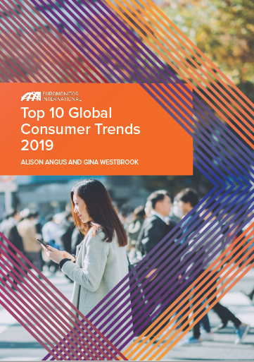
Top 10 Global Consumer Trends 2019 Back to Basics for Status
RAD 2402 – Estratégias em Agronegócios
04/11/2019
João Pedro S. Zaneratti
Pedro Antonio Miguel
Rafael Biondi Soares
Prof. Dr. Marcos Fava Neves
Faculdade de Administraçao (FEA/RP) – Universidade de São Paulo, desde 1995
Escola de Administração de Empresas (EAESP/FGV), desde 2018
Center for Agricultural Business - Purdue University (Indiana/USA), desde 2013
PAA – FAUBA – Universidade de Buenos Aires, desde 2006
Criador da Markestrat (www.markestrat.com.br) em 2004
Especialista em planejamento estratégico no agronegócio
www.doutoragro.com

Slide 12
Agenda
Shifting consumer values favour authenticity
1
DIY beauty products are becoming the norm
2
Response to Back to Basics for Status
3
Expert View: Looking for simplicity
4

Slide 13
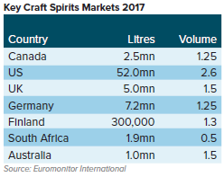
A mudança dos valores do consumidor favorece a autenticidade
Intensa globalização e exportação e importação de produtos industrializados, que seguem um padrão adquiridos a um custo relativamente baixo
Mudanças de valores para: valorização do local, redução de impacto ambiental, comidas frescas e saudáveis, simplicidade, individualismo e autenticidade
Tendência em diversos produtos

Slide 14
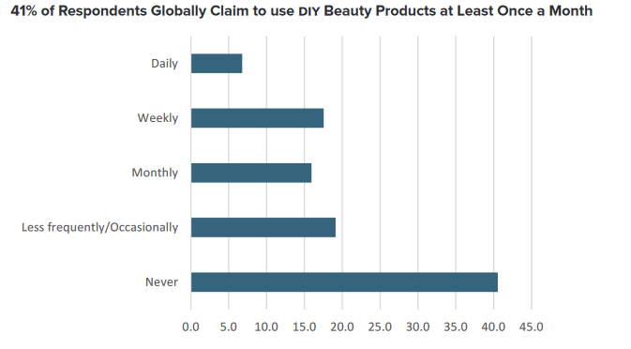
Produtos de beleza “Faça você mesmo” em tendência
De acordo com a Euromonitors’ 2018 Beauty Survey:
Desejo de customização, personalização e simplicidade;
Maior controle sobre aquilo que comemos, bebemos ou colocamos em nossa pele;
Manter somente os ingredientes essenciais

Slide 15
(Source: Tito’s Handmake Vodka)
Resposta à “Volta ao Básico para Status”
Tito’s Handmake Vodka, EUA
Inicio a destilação em 1995 e ganhou popularidade em 2018
Uma das marcas de vodca mais vendidas dos EUA, também em exportação
Ênfase na produção artesanal e o destaque ao empreendedorismo com toda sua história e identidade de marca

Slide 16
(Source: mauritiusconscious.com)
Resposta à “Volta ao Básico para Status”
Mauritius Conscious, Mauritius
Primeiro pacote de férias vendido 2017
Experiência de férias com foco nos conceitos de “local” e “autêntico”
Experiência de viagem respeitando o meio ambiente: “glamping”, degustação de comidas e bebidas locais, encontro com locais e imersão cultural da ilha, sem prejudicar a natureza

Slide 17
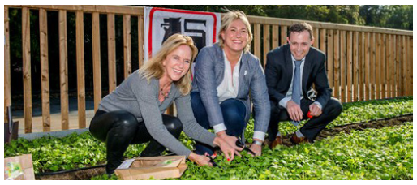
(Source: Delhaize)
Resposta à “Volta ao Básico para Status”
Delhaize, Bélgica
Desde 2017, Delhaize reduziu suas “milhas de alimentos” de suas frutas e vegetais para quase zero em uma de suas lojas ao implementar uma fazenda urbana de 360 m2, onde aumentam sua produçãoo de tomates, alface e morangos
“Colheita e venda no mesmo dia”
Alerta a demanda por alimentos frescos, locais, com baixo impacto ambiental

Slide 18
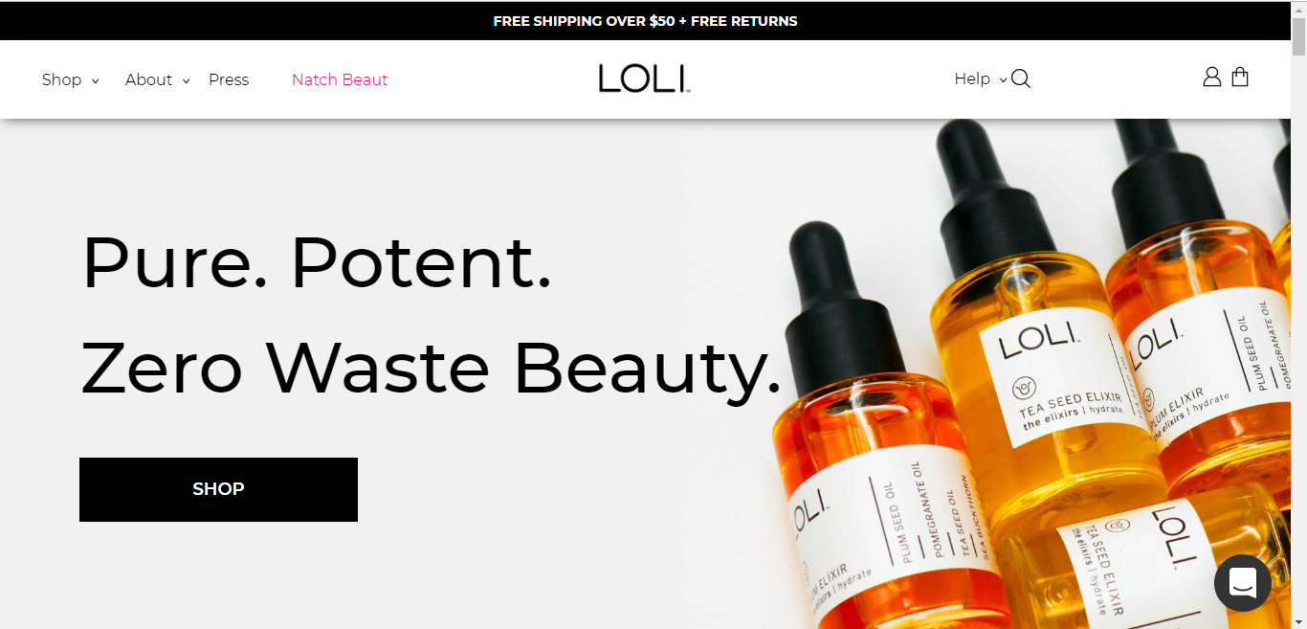
(Source: lolibeauty.com)
Resposta à “Volta ao Básico para Status”
LOLI Beauty, EUA
Lançado em março de 2018
Produtos “Ready-to-use”, assim como personalizáveis
“Blend-It-Yourself customisation”, utilizando ingredientes sustentáveis e de qualidade, e embalagens reutilizáveis e compostáveis
Ingredintes de origem sustentável para montar receitas em casa
Foco na transparência

Slide 19
Opinião de especialista: aprendendo com o simples
Aumento no interesse por métodos de cura natural, remédios à base de ervas e ingredientes saudáveis naturais;
29% dos consumidores em busca produtos para a pele totalmente naturais;
19% dos consumidores buscando transparência nas formulações dos produtos;
Transparência nos custos→ Entregar produtos de qualidade com uma menor margem de lucro.
Resposta da indústria → Minimizar os ingredientes da composição

Slide 20
Exemplo: SW Basics
( https://store.swbasicsofbk.com/products/mini-sizes)

Slide 21
Exemplo: Public Goods & Brandless
(https://www.cnet.com/news/this-online-household-goods-store-that-wants-to-outrun-amazon-and-brandless/)

Slide 22
Top 10 Trends - Conscious Consumer and Digitally Together
RAD 2200 – Case Studies
04/11/2019
Luiz Paulo, Tarso, Isadora, Rafaela
Prof. Dr. Marcos Fava Neves
Faculdade de Administraçao (FEA/RP) – Universidade de São Paulo, desde 1995
Escola de Administração de Empresas (EAESP/FGV), desde 2018
Center for Agricultural Business - Purdue University (Indiana/USA), desde 2013
PAA – FAUBA – Universidade de Buenos Aires, desde 2006
Criador da Markestrat (www.markestrat.com.br) em 2004
Especialista em planejamento estratégico no agronegócio
www.doutoragro.com

Slide 23
Conscious Consumer

Slide 24
Conscious Consumer
Definição:
Consumidores que estão atentos a sua compra
Querem que sua compra cause menos impacto no mundo
Estão conectados com outros seres humanos, animais e meio ambiente

Slide 25
Animal-Friendly
Crescimento do Veganismo
Surgimento dos flexitarian
Consumo intermitente
Principalmente para países desenvolvidos
Mas em países emergentes também está se desenvolvendo

Slide 26
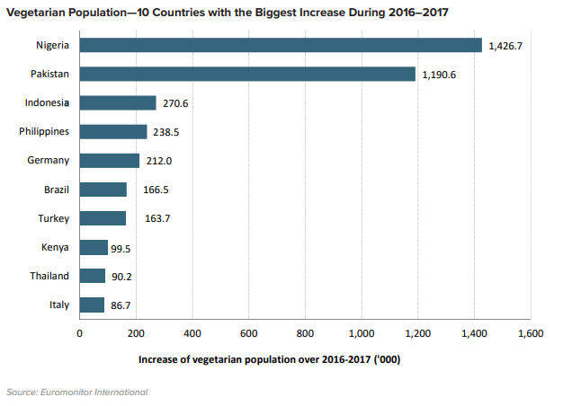
Animal-Friendly
Fonte: Obtido por Anuga - Top 10 Global Consumer Trends (2019)

Slide 27
Animal-Friendly
Reflexos não atingem somente o consumo de carne
Produtos de beleza
Roupas
Remédios
Na contramão os produtos baseados em plantas crescem
Extratos
Essências
Óleos
Ceras

Slide 28
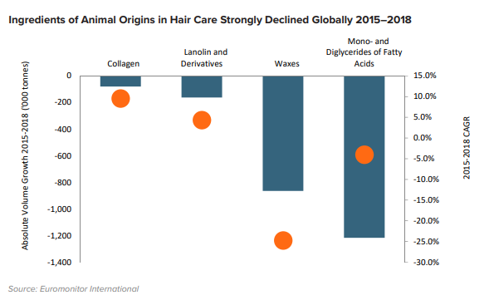
Animal-Friendly
Fonte: Obtido por Anuga - Top 10 Global Consumer Trends (2019)

Slide 29
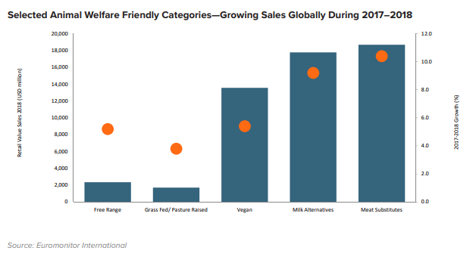
Animal-Friendly
Fonte: Obtido por Anuga - Top 10 Global Consumer Trends (2019)

Slide 30
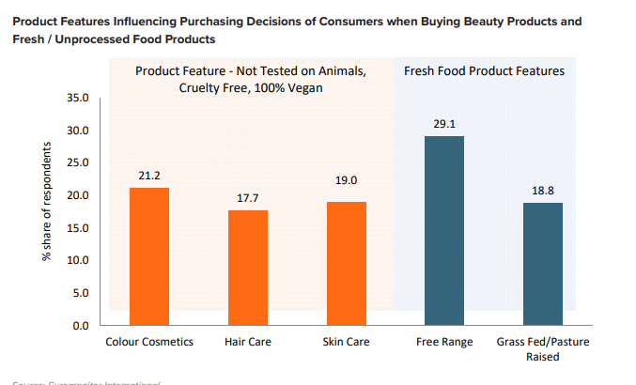
Animal-Friendly
Fonte: Obtido por Anuga - Top 10 Global Consumer Trends (2019)

Slide 31
Caso KFC na África
Aumento do número de vegetarianos e veganos
Objetivo: Capturar consumidores conscientes através de produtos
Lançamento do Veggie Burguer (a base de vegetais)
O produto foi atraente para consumidores e se assemelha com carne de frango
Hoje a empresa já está testando esse produto em no Reino Unido e Austrália

Slide 32
Caso The Body Shop no Reino Unido
Cada vez mais testes de cosméticos em animais é menos utilizado
Taiwan já aprovou uma lei que proíbe tais testes
Em 80% dos países do mundo ainda é utilizado
Liderando a proibição global dos testes decosméticos para animais o Parlamento Europeu votou na UE e em seus Estados-Membros para trabalhar em direção a uma convenção da ONU contra o uso de testes em animais para cosméticos em maio de 2018
A resolução é apoiado pela The Body Shop e pela ONG Cruelty-Free International

Slide 33
ASOS UK
A empresa de varejo na Internet sediada no Reino Unido, ASOS, envia uma ampla gama de roupas e calçados, beleza e pessoal
Em 2018, a empresa revelou planos de proibir qualquer produto de seu site que foi feito usando penas, mohair, seda, caxemira ou osso, dentes ou casca
A proibição, que entrou em vigor no final de janeiro de 2019
Junto a ASOS mais de 140 varejistas internacionais prometeram parar de comercializar produtos a base dessas matérias primas

Slide 34
Digitally Together

Slide 35
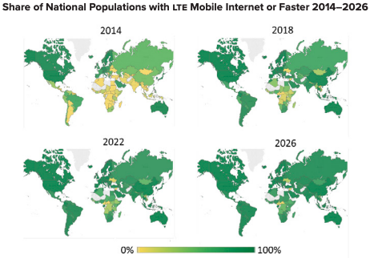
Faster internet fulfilling needs of global
Internet de alta velocidade nos aparelhos móveis impulsiona troca de experiências online e de modo interativo

Slide 36
Faster internet fulfilling needs of global
Aumento no número de migrantes internacionais de 173 milhões para 220 milhões entre 2010 e 2017
Redes sociais têm o domínio das atividades onlines
Conversas por vídeo interativas

Slide 37
Faster internet fulfilling needs of global
Dispositivos vestíveis fitness - Apple watch
- Combinação de tecnologia biométrica com compartilhamento de arquivos
- Ajuda no diagnóstico e tratamento médico
Conforto e diversão
Namoro virtual

Slide 38
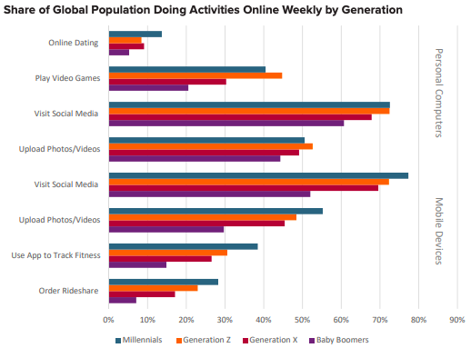
Together behaviour
Compartilhamento de informações a todo momento

Slide 39
Together behaviour
Segurança: monitoramento e controle remoto de casas
Tecnologias vestíveis: vinculação com plataformas online permitem o compartilhamento de atividades
Smartwatches

Slide 40
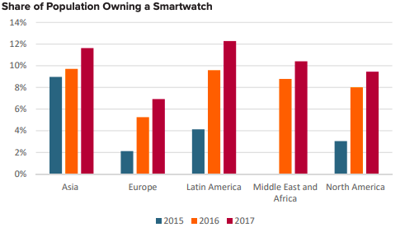
Together behaviour

Slide 41
Response to Digital Together
Oksusu, South Korea
Mundo virtual
Permite pessoas se relacionar por meio de avatares
Super Fan Qualson Inc, South Korea
App que permite que você aprenda inglês por meio de vídeos online e interação com pessoas nativas criando legendas para os vídeos
6 meses - 500,000 users
Top educacional app

Slide 42
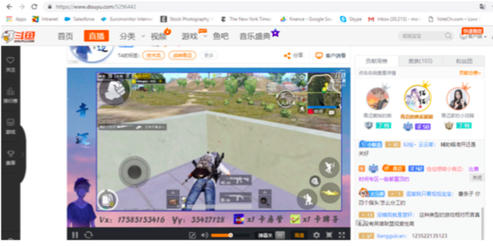
Response to Digital Together
Kompoz, US
Software que reúne músicos de todo o mundo que se encontram para criar músicas e bandas onlines
Feedbacks https://www.kompoz.com/music/i/about
Douyu, China
“Call of Duty”
Interação com os jogadores
Compartilhar estratégias

Slide 43
Everyone's an Expert and Finding my JOMO
RAD 2402 – Estratégias em Agronegócios
Gustavo Aguiar -
Pedro Rezende - 10817409
Pedro Touso - 10784178
Vinícius Lopes - 9788534
Prof. Dr. Marcos Fava Neves
Faculdade de Administraçao (FEA/RP) – Universidade de São Paulo, desde 1995
Escola de Administração de Empresas (EAESP/FGV), desde 2018
Center for Agricultural Business - Purdue University (Indiana/USA), desde 2013
PAA – FAUBA – Universidade de Buenos Aires, desde 2006
Criador da Markestrat (www.markestrat.com.br) em 2004
Especialista em planejamento estratégico no agronegócio
www.doutoragro.com

Slide 44
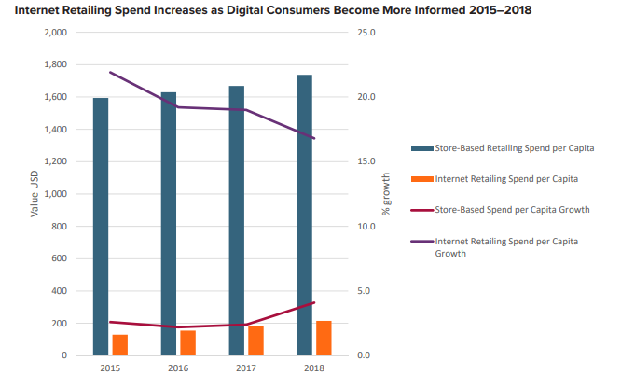
Everyone’s an Expert
“The customer is always right”
has never been truer
The countries that will generate the most revenue in internet retailing in 2022, according to Euromonitor, are China, Japan, the USA, the UK and India. It is no coincidence that the search term ‘best’ is one of the top searched words on Google in these countries in 2018.
Rather than be seduced by brands’ marketing, consumers look to each other for advice on what to buy and where, and how to get the best product for their money.
Social media has given new meaning to ‘word of mouth’, with consumers increasingly use to share research, offer discount codes, swap secret deals and helpful hints to find new products, and to always get the best deal.
Influencers and their audiences
Fonte: Top 10 trends Anuga – P.32/33

Slide 45
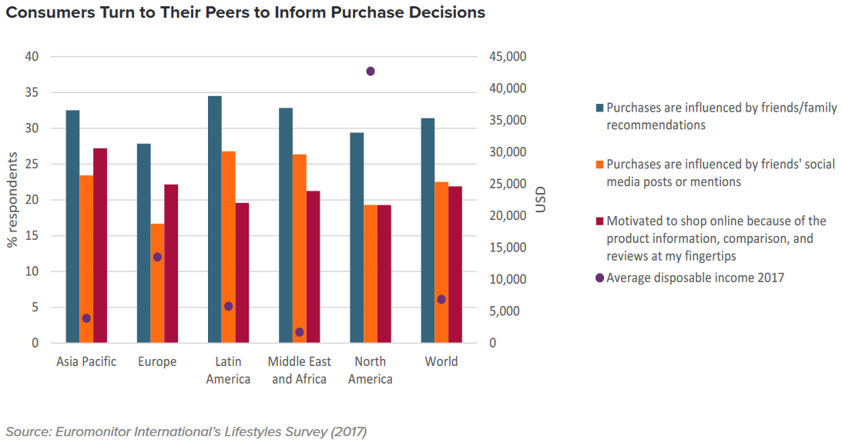
consumer trend is more prevalent among those with a mid / high-range income.
Lower-income consumers will participate less in this digital trend on a global level.
Expert consumers are also more likely to be aged 15–40 years and accustomed to using the internet.
Fonte: Top 10 trends Anuga – P.34

Slide 46
Response to Everyone’s an Expert
This tool gives Sephora customers five responsive features which give the online consumer the option to communicate directly with beauty experts and fellow shoppers.
“trying to create a community where users can share product recommendations with each other, totally free of paid content.”
Wirecutter is a product review website owned by the New York Times. It trials everything from cake pans to Chromecast speakers, from folding chairs to formula milk.
Described as ‘the Netflix of fitness apps’, FIIT is an app that hones and elevates the healthy living trend by offering subscribers classes and routines by world-leading instructors.
Fonte: Top 10 trends Anuga – P.35/36

Slide 47
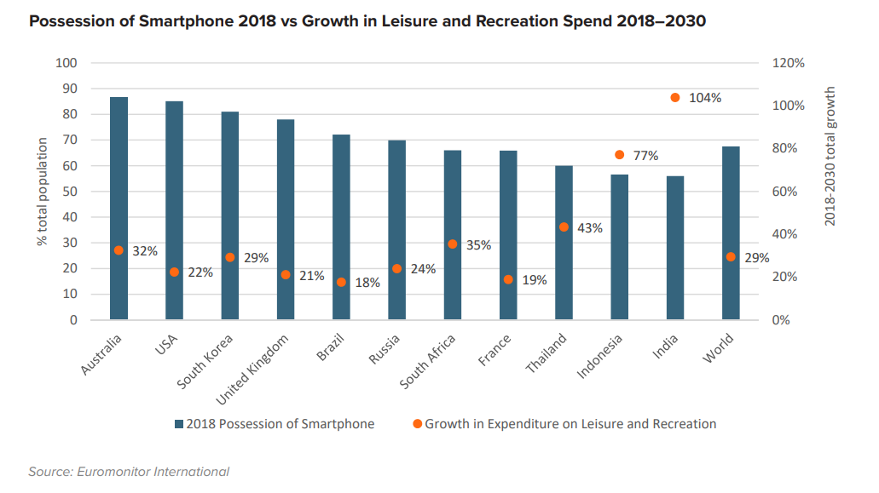
Finding my JOMO
“The joy of missing out”
À medida que a posse de smartphones aumenta, os gastos dos consumidores com serviços recreativos e culturais também são deve crescer fortemente, especialmente em mercados onde os níveis de estresse digital são mais altos.
Mobilidade e flexibilidade sem precedentes, aliadas a uma sensação de incerteza, impulsionada por um ambiente bastante precário o mercado de trabalho e habitação levou a geração do milênio a considerar objetos sólidos importantes para definir quem eles são, para melhorar seu senso de propriedade. As vendas de livros e até de discos de vinil da velha escola estão crescendo e as empresas estão explorando essa tendência
Fonte: Top 10 trends Anuga – P.38/39

Slide 48
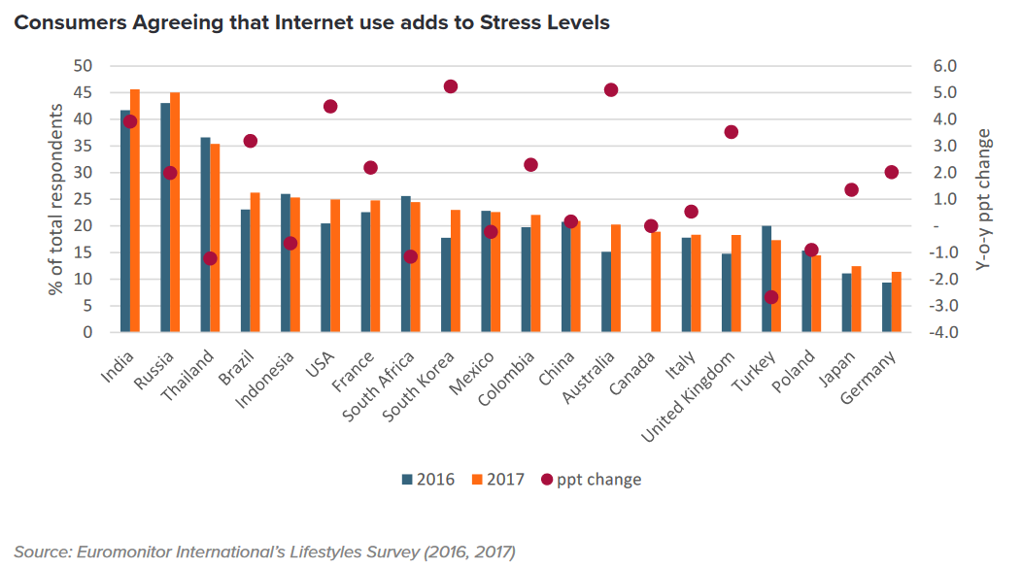
Finding my JOMO
It is in developed markets where the perception of the internet as a source of stress is growing fastest.
Fonte: Top 10 trends Anuga – P.40

Slide 49
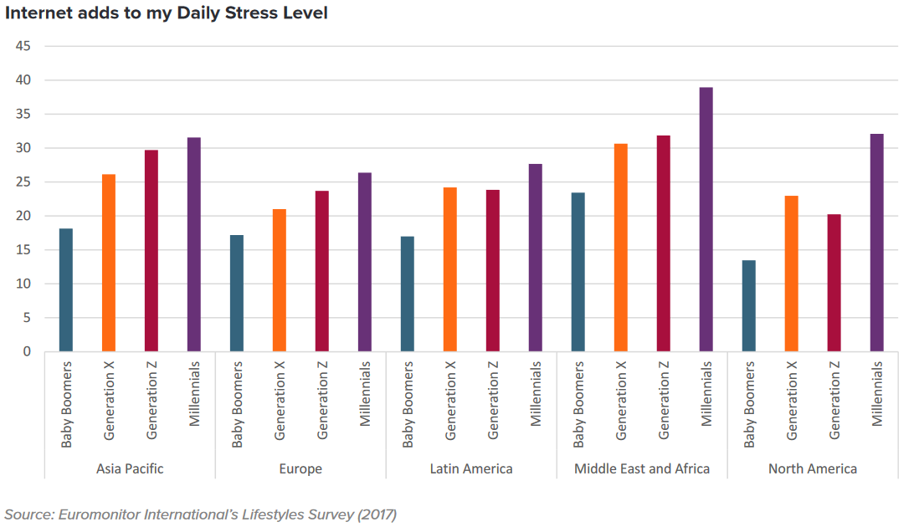
Finding my JOMO
Fonte: Top 10 trends Anuga – P.41

Slide 50
Finding my JOMO
Finding my JOMO consumers look to ‘de-clutter’ social network engagements to carve out more time for themselves and to simplify the way their spare time is spent.
Consumers are detaching from their phones to focus on other offline activities in the home as well as on the move
Consumers are changing their role on social networks.
They are becoming proactive users of information and communication to achieve specific personal needs, feeling free to disconnect and reconnect whenever they feel the need to.
Fonte: Top 10 trends Anuga – P.41

Slide 51
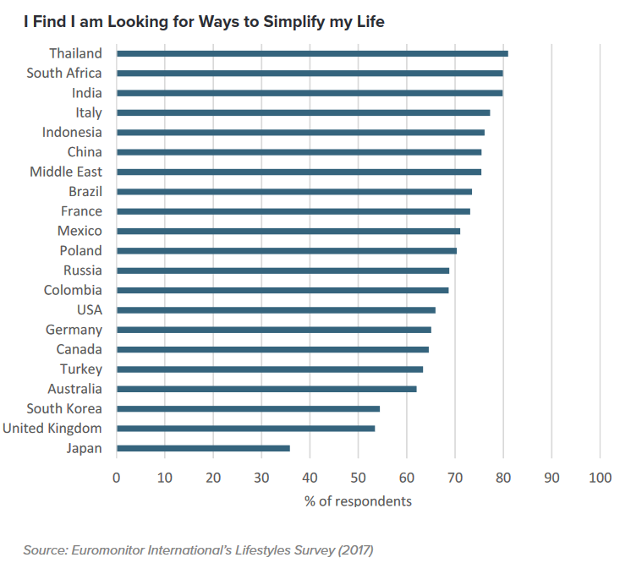
Fonte: Top 10 trends Anuga – P.42

Slide 52
Response to Finding my JOMO
Enjoying time together through cuisine.
Connecting locals to international foods and renowned chefs
Placing on home-like kitchens and dining rooms
Detachment from smartphones
Comfy driving experience (audiobooks)
Wearables improvement
Fonte: Top 10 trends Anuga – P.42/43

Slide 53
Outlook for to Finding my JOMO
Finding my JOMO consumers desire personalized solutions matching their need to find mental wellbeing and to slow down at their own pace.
Temporary complete disconnection activities and apps as an opportunity for Finding my JOMO consumers
Fonte: Top 10 trends Anuga – P.44

Slide 54
Top 10 Trends ANUGA
RAD 2200 – Case Studies
04/11/2019
Lorenzo Brunni, Manoel Neto, Thiago Garcia e Vinicius Cedrick
Prof. Dr. Marcos Fava Neves
Faculdade de Administraçao (FEA/RP) – Universidade de São Paulo, desde 1995
Escola de Administração de Empresas (EAESP/FGV), desde 2018
Center for Agricultural Business - Purdue University (Indiana/USA), desde 2013
PAA – FAUBA – Universidade de Buenos Aires, desde 2006
Criador da Markestrat (www.markestrat.com.br) em 2004
Especialista em planejamento estratégico no agronegócio
www.doutoragro.com

Slide 55
Agenda
I can look after myself
1
I want a free plastic world
2

Slide 56
I can look after myself
Consumismo x Bem-estar
Influência das mídas e redes sociais
Modelo de vida almejado
“Hype”
Independência de marcas

Slide 60
I can look after myself
Nós podemos cuidar de nós mesmos, com o equipamento certo;
Modo de simplificar as coisas;
Compras x Moralismo;
Consumo ético;

Slide 62
Respostas a esse movimento

Slide 63
I can look after myself
Consumidor importante para o mercado;
Bloqueio de influências das mídias sociais;
Nós próximos 5 anos, experiências reais;
Nada de hype, somente produtos que atendam a suas necessidades.

Slide 64
Agenda
I can look after myself
1
I want a free plastic world
2

Slide 65
I want a plastic free World
Sociedade global com alto uso de plástico:
63% das embalagens totais;
Versatilidade + durabilidade + redução do desperdício de alimentos;
Crescente conscientização social através de imagens devastadoras
Problemas:
Falta de infraestrutura, recursos ou vontade política + sociedade descartável.

Slide 66
I want a plastic free World

Slide 67
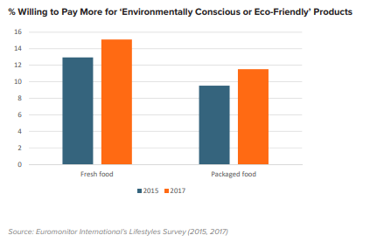
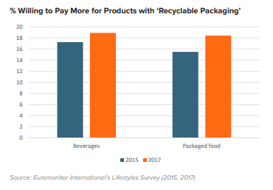
I want a plastic free World
Os consumidores estão dispostos a pagar mais por produtos ecológicos e recicláveis

Slide 68
I want a plastic free World
Ações globais:
IKEA (Sweden) – Móveis
Agosto de 2020 – Fabricar todos seus produtos a base de material reciclável;
Iceland (UK) – Varejista
Remoção de todas as embalagens plásticas de marca própria;
Até 2023 - Remoção de 16.000 toneladas de resíduos plásticos;
Infosys (India) – Consultoria em TI
Disponibiliza a maior universidade corporativa do mundo;
Promessa de não utilização de plásticos em seu Campus;
YVY – Brasil
“Limpeza verde”.

Slide 69
I want a plastic free World
Vale lembrar: o plástico é um importante recurso na medicina, ramo de construção e no transporte
Objetivo ≠ “Sem plástico”
Objetivo = Sem resíduos de plástico
Como alcançarmos?
Infraestrutura otimizadas de gerenciamento de resíduos
+
Conscientização do consumidor sobre o manuseio do plástico

Slide 70
Top 10 Global Consumer Trends 2019 I Want it Now Loner Living
RAD 2200 – Case Studies
Leonardo Dosualdo
Pedro Cristofolete
Pedro Galvão
Prof. Dr. Marcos Fava Neves
Faculdade de Administraçao (FEA/RP) – Universidade de São Paulo, desde 1995
Escola de Administração de Empresas (EAESP/FGV), desde 2018
Center for Agricultural Business - Purdue University (Indiana/USA), desde 2013
PAA – FAUBA – Universidade de Buenos Aires, desde 2006
Criador da Markestrat (www.markestrat.com.br) em 2004
Especialista em planejamento estratégico no agronegócio
www.doutoragro.com

Slide 71
Agenda
Eficiência de aparelhos gera estilo de vida sem dificuldades
1
Preferências do consumidor para alternativas de compra
2
Viver sozinho X Construir uma família
3
Preferências de Compra – Solteiros x “Pessoas de Família”
4
Respostas do Mercado à nova configuração da população mundial em formação
5

Slide 72
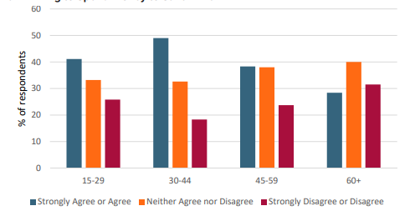
I Want it Now Eficiência de aparelhos gera estilo de vida sem dificuldades
Casas com posse de smartphones (2014 – 2018)
Resposta a pergunta: Estou disposto a gastar dinheiro para economizar tempo?
Fonte: Euromonitor International
Fonte: Euromonitor International’s Lifestyles Survey (2017)

Slide 73
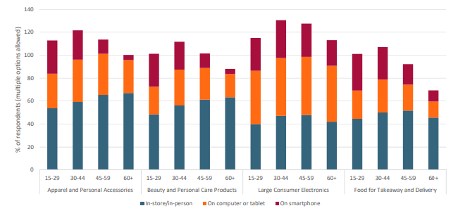
I Want it Now
Preferências do consumidor para alternativas de compra
Fonte: Euromonitor International’s Lifestyles Survey (2017)

Slide 74
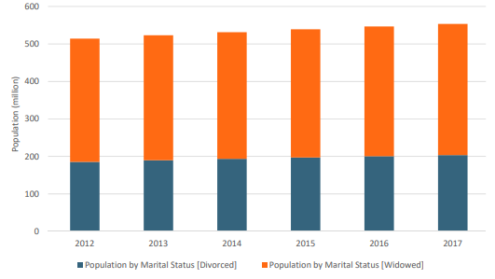
Loner Living Cresce a população que prefere viver sozinha do que constituir uma família
População Global de Divorciados e Viúvos (2012 – 2017)
Taxa de Divórcio em pessoas com 50+ anos:
1990 – 5/1.000 pessoas casadas
2015 – 10/1.000 pessoas casadas
China – 2030:
Mais de 25% da população masculina de 30 anos nunca terá se casado
Novas preferências:
Foco na carreira professional;
Mais tempo para desenvolvimento próprio, educação e até mesmo viagens;
Busca por viver em áreas centrais e urbanos, em detrimento dos subúrbios;
Fonte: Euromonitor International

Slide 75
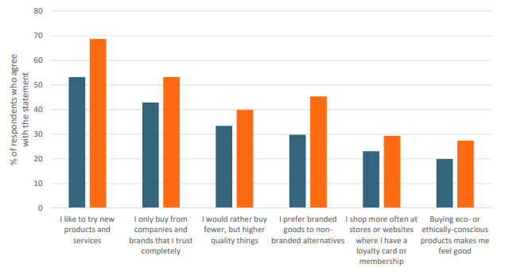
Loner Living
Preferências de Compra – Solteiros x “Pessoas de Família”
Tendências de Compra para Loner Livings:
Menor disposição para pagar por produtos “on-trend”, naturais ou de maior qualidade;
Priorizam conveniência e preços acessíveis;
Apresentam menor fidelidade às marcas e preferem produtos funcionais, simples e embalagens menores;
Fonte: Euromonitor International’s Lifestyles Survey (2017)

Slide 76
Loner Living Respostas do Mercado à nova configuração da população mundial em formação
Fonte: Open Table
Fonte: The Freebird Club
Fonte: Senior Shelf
Plataforma online de reservas em restaurantes;
Quebrar o “tabu” de jantar sozinho em um restaurante;
Permitindo que usuários que iriam jantar sozinhos se conectem e sentem juntos à mesa;
Produtos e serviços específicos para a população idosa da Índia;
Cerca de 25% da população com mais de 60 anos na Índia vive sozinha (número de idosos no país pode chegar a 340 milhões em 2050);
“Airbnb para viajantes com mais de 50 anos”
Busca encarar dificuldades para viajantes mais velhos: falta de opções, insegurança, isolamento;

